Slide 1
电子在电磁场中运动规律的研究
1 电子在电场中的运动
2 电子在磁场中的运动
3 磁聚焦和测量电子的荷质比

Slide 2
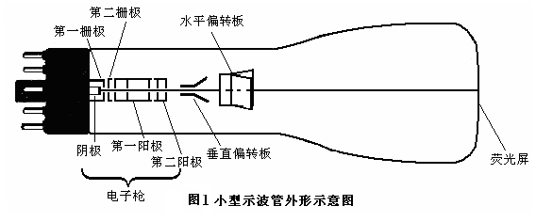
示波管的简单介绍：
（1）一个电子枪，它发射电子，把电子加速到一定速度，并聚焦成电子束；
（2）一个由两对金属板组成的偏转系统；
（3）一个在管子末端的荧光屏，用来显示电子束的轰击点。

Slide 3
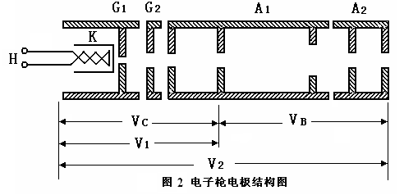
电子的加速

Slide 4
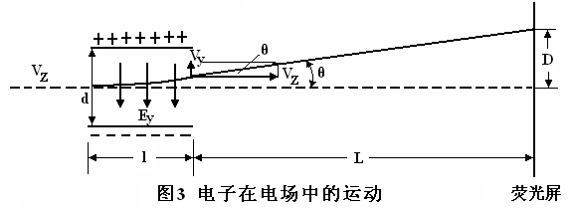
电偏转---受电场力---类平抛运动

Slide 5
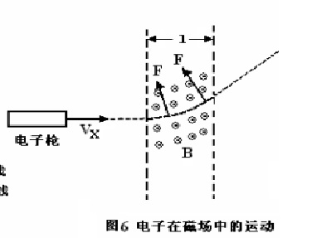
磁偏转---受洛伦兹力---匀速圆周运动
Vz

Slide 6
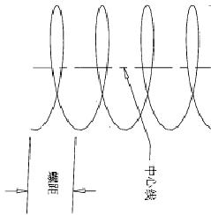
磁聚焦和测量荷质比
y轴偏转板上加载一个交变电压，z轴方向加载磁场（长直螺线管），
使得电子在x-y平面做圆周运动，
同时在z轴方向做匀速运动，
合成的结果：螺旋线运动, 螺距的大小h

Slide 7
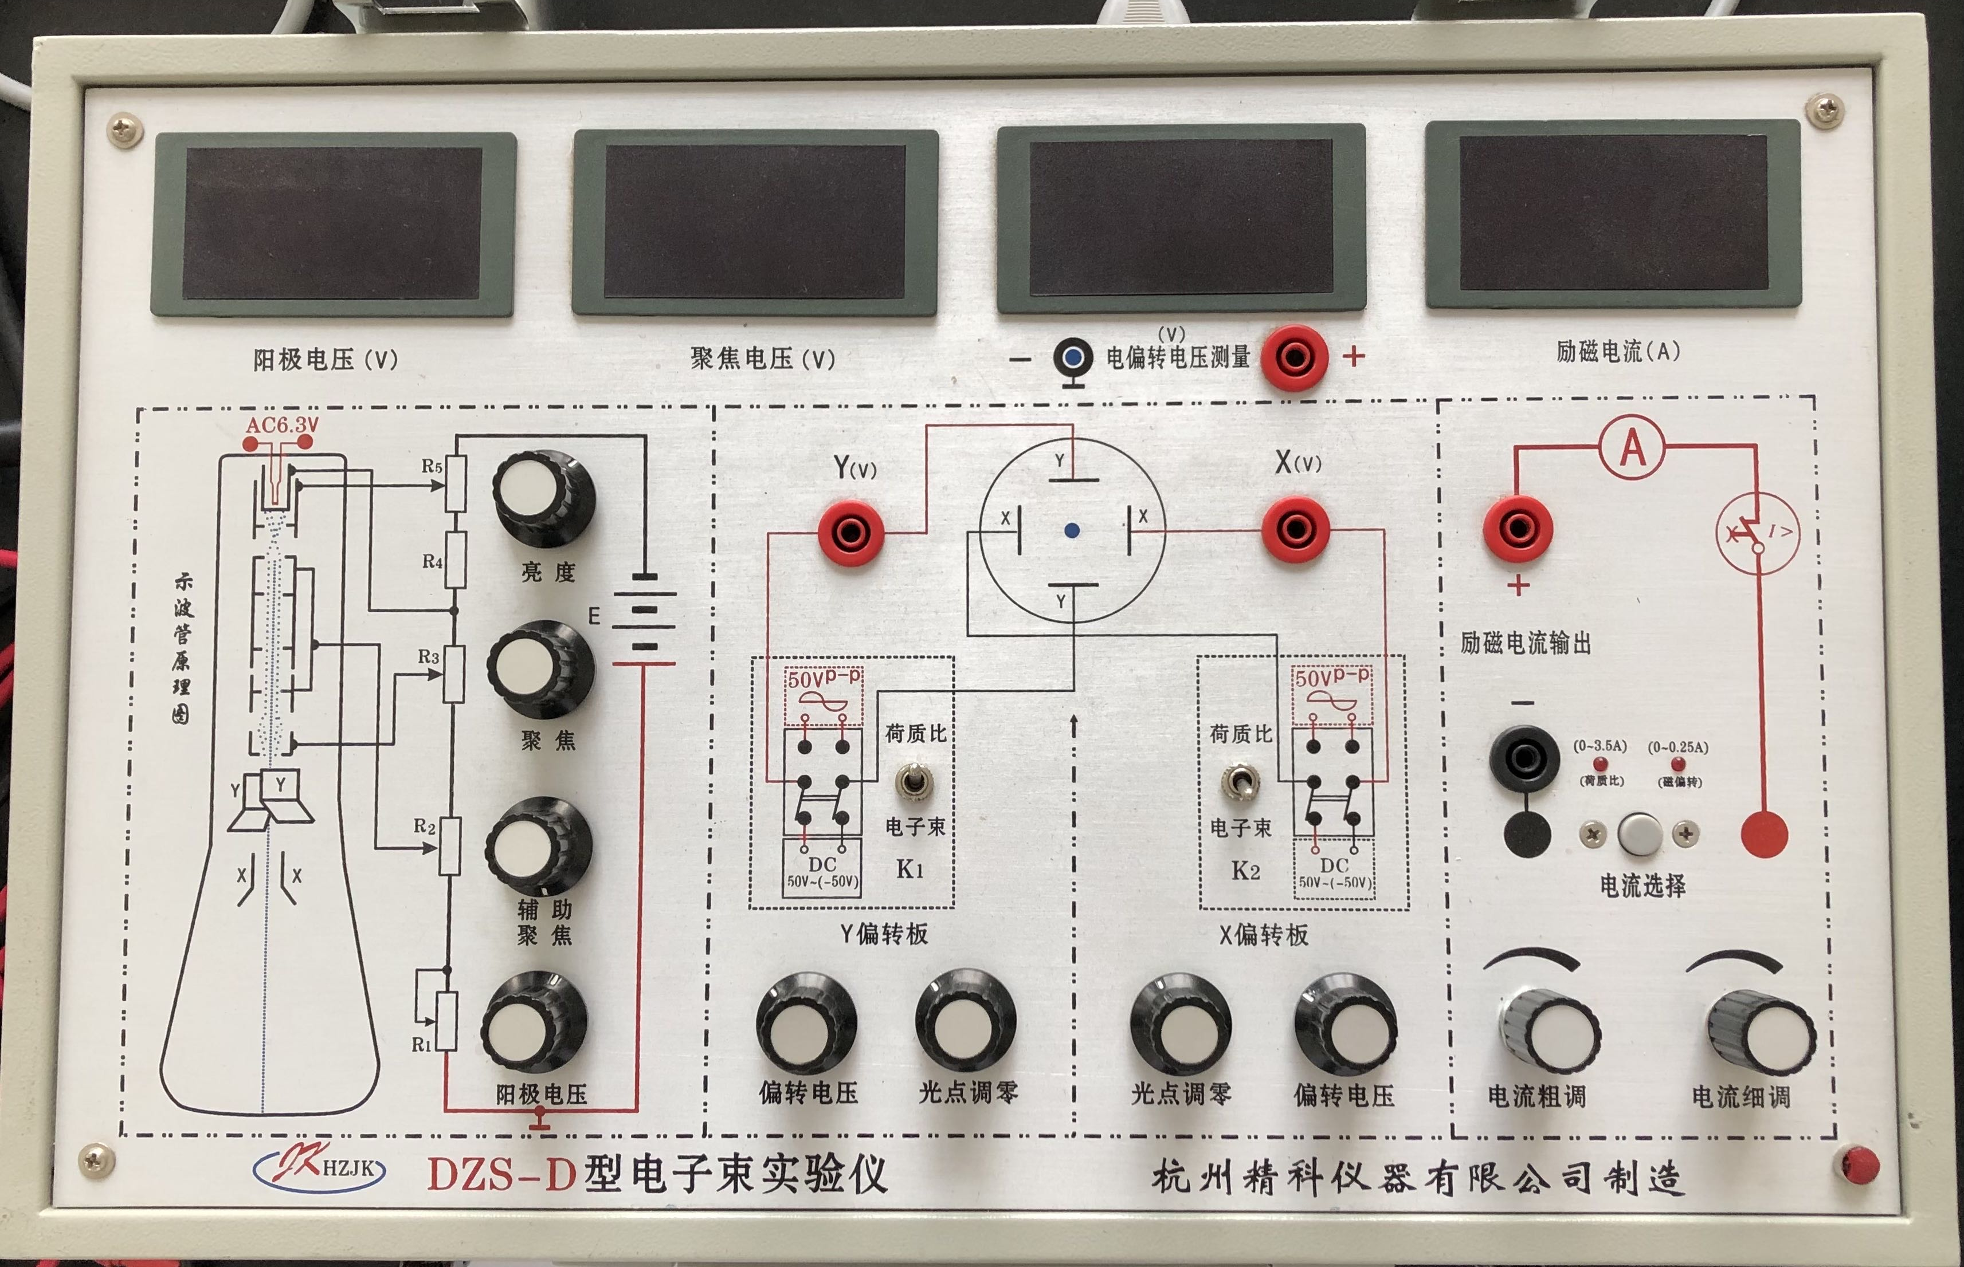
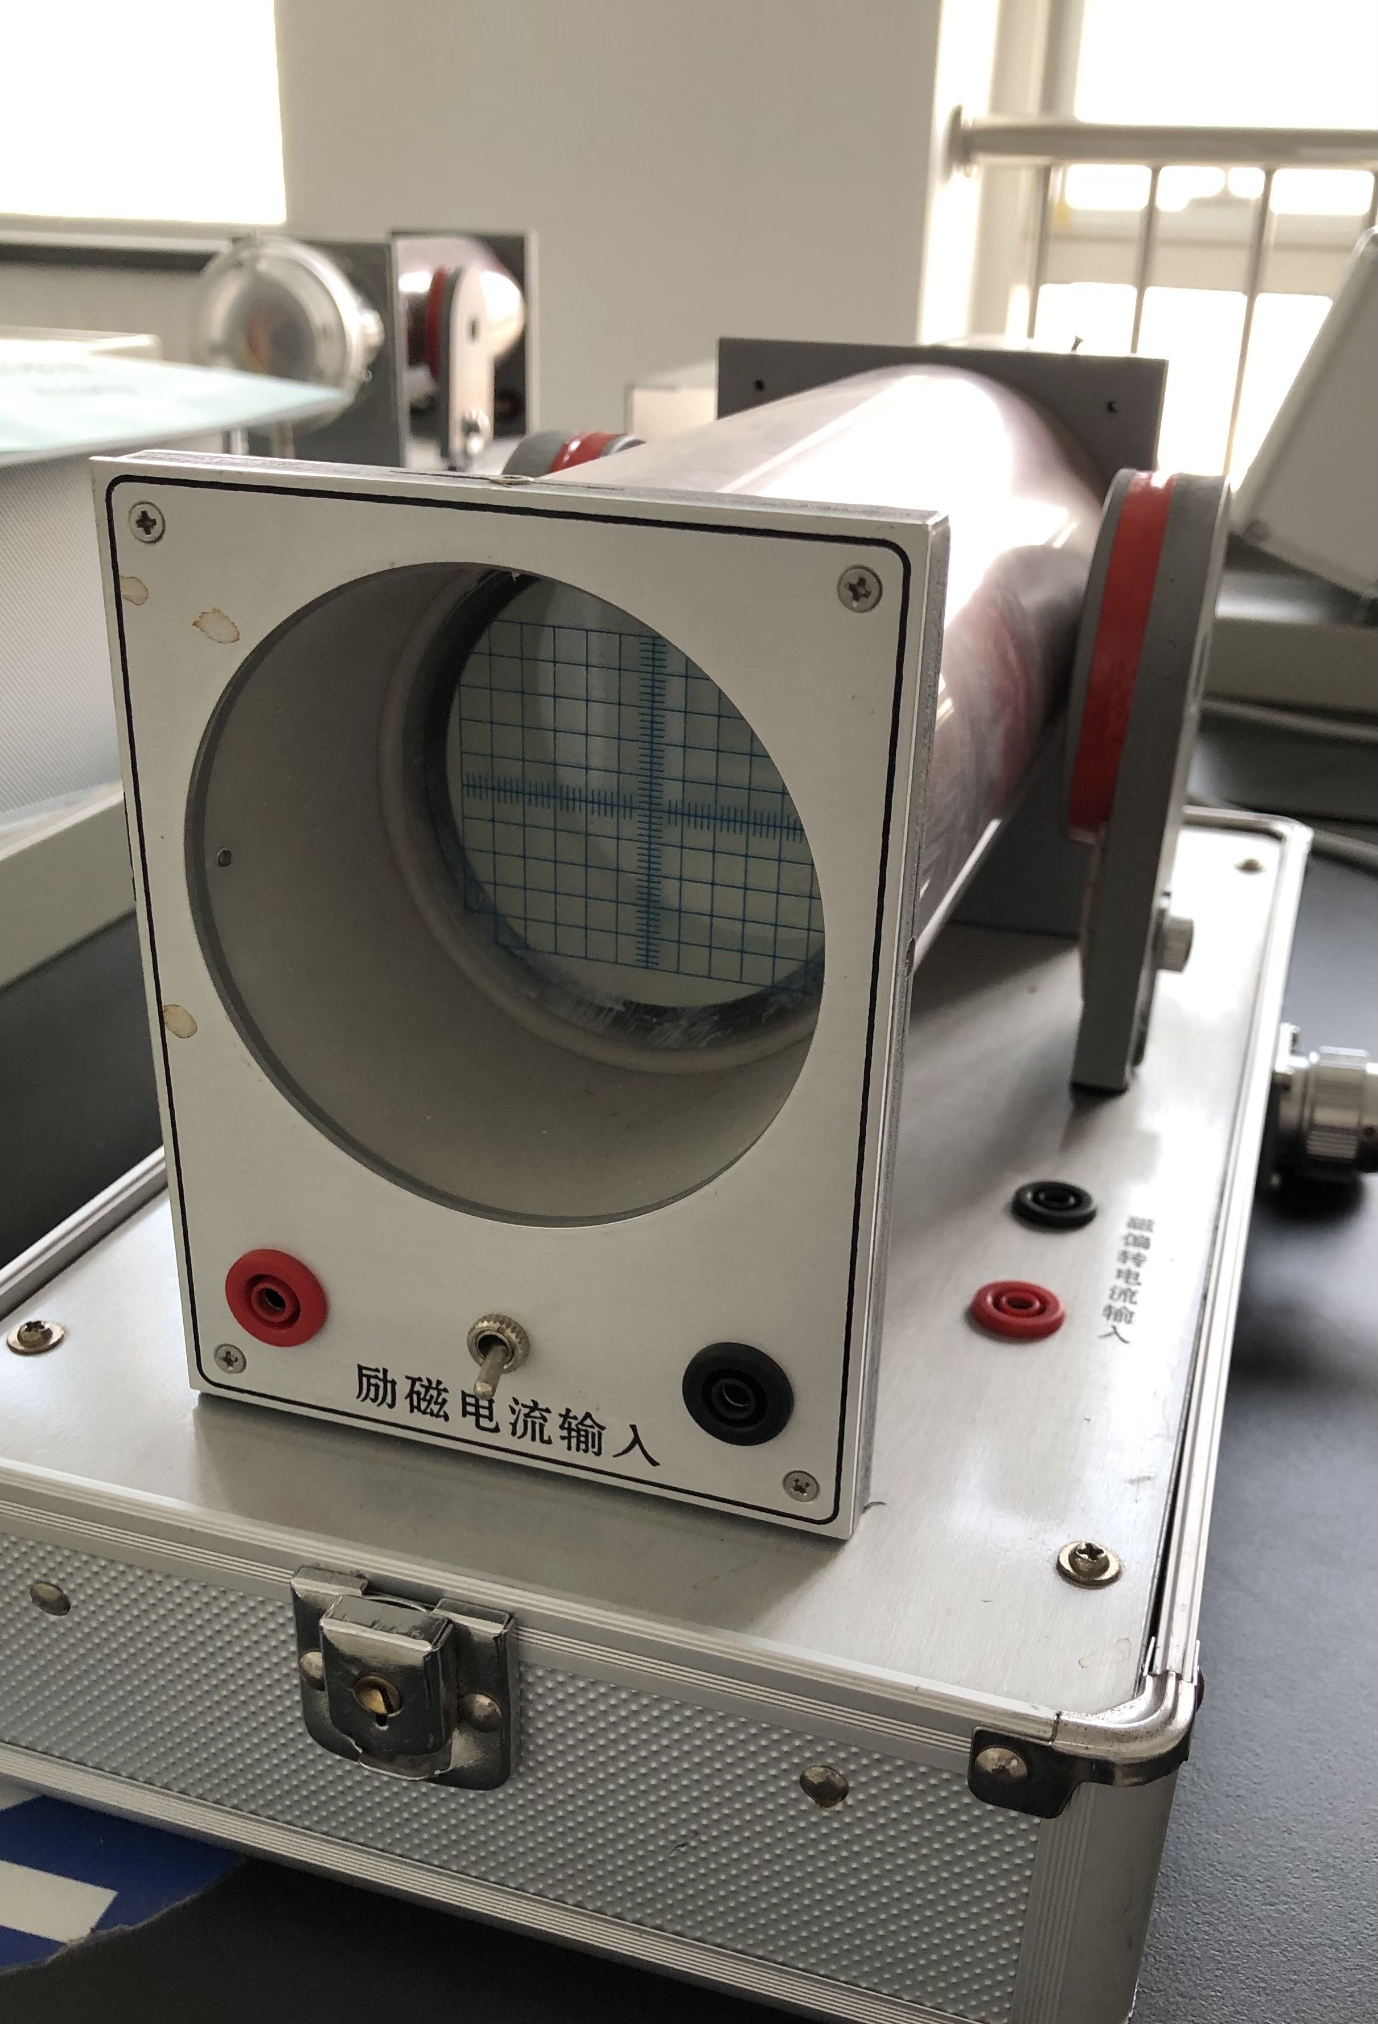

Slide 8
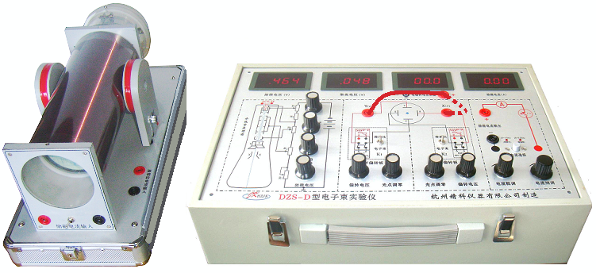
图7 电偏转实验接线图（水平偏转接线虚线表示）

Slide 9
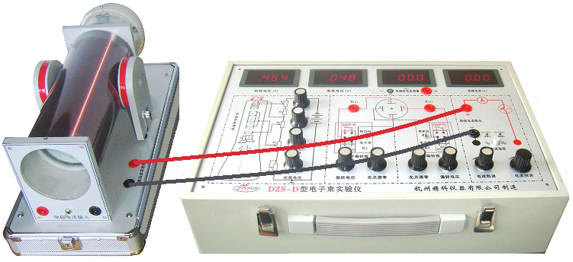
图8 磁偏转实验接线图

Slide 10
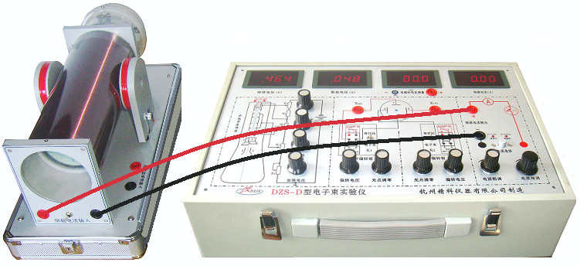
图9 磁聚焦和电子荷质比的测量接线图

